Slide 1
Roches, sol, sous-sol
Contre la montre

Slide 2
Règles de jeu
Regarde les 9 images
Nomme ce que tu vois sur les photos.
Note ta réponse (dans le bon ordre)

Slide 3
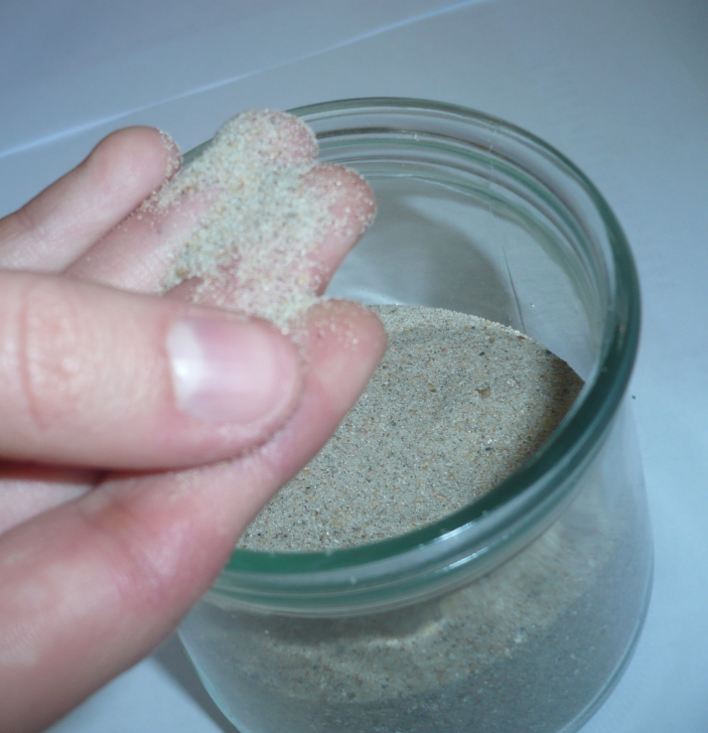
1

Slide 4
2

Slide 5
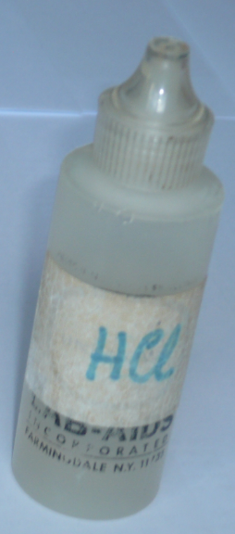
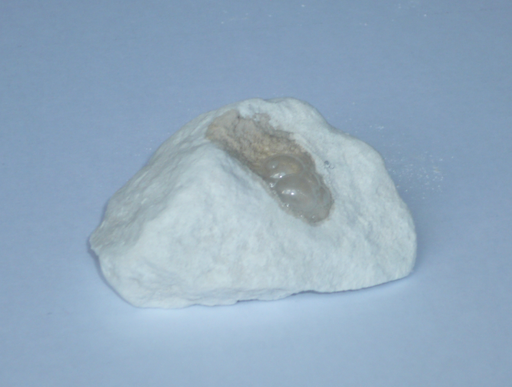
3

Slide 6
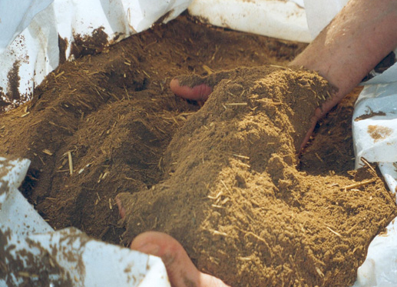
4

Slide 7
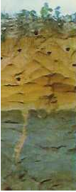
5

Slide 8
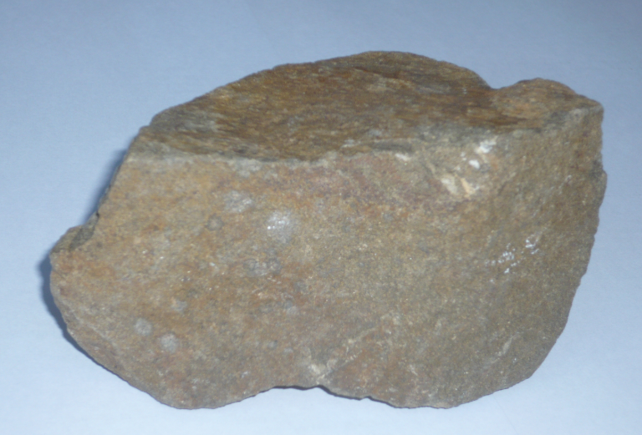
6

Slide 9
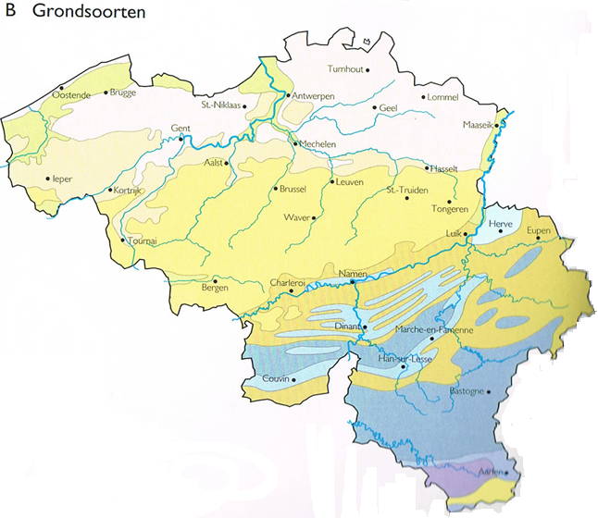
7
67 km

Slide 10
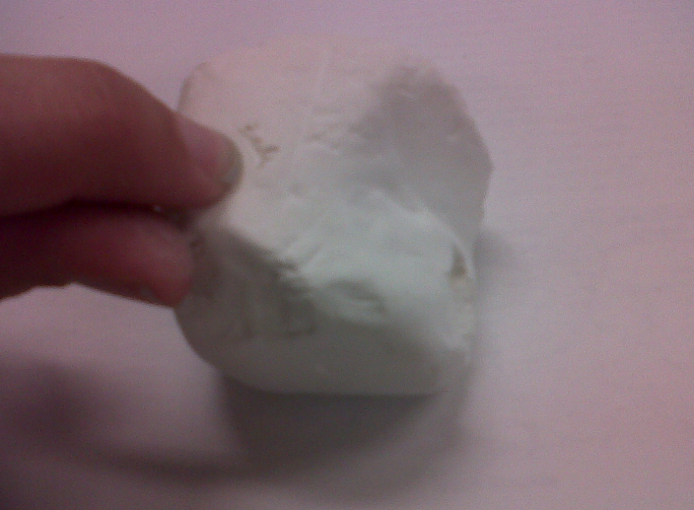
8

Slide 11
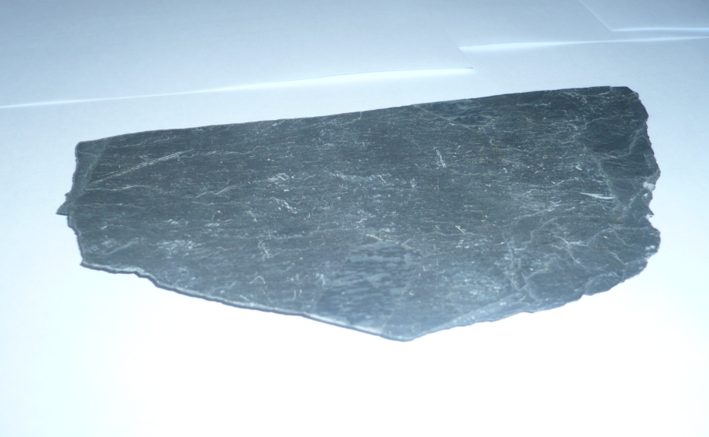
9

